Slide 1
ОПРЕДЕЛЕНИЕ ПРИЗНАКОВ ЖИЗНИ

Slide 2
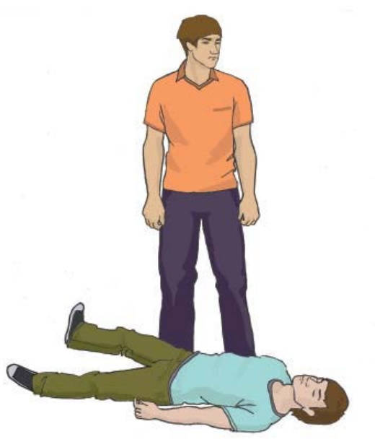
ОПРЕДЕЛЕНИЕ ПРИЗНАКОВ ЖИЗНИ
Тема 3 · п. 3.1 Определение признаков жизни · ред. № 805 с 01.09.2026
По новой редакции Прил. № 2 (№ 805): теория — «Определение признаков жизни».
Признаки жизни для решения о СЛР: наличие сознания и нормального дыхания.
Проверка пульса на магистральных артериях для решения о СЛР не рекомендуется (недостаточная точность).
Внезапная смерть может быть вызвана заболеваниями (инфаркт, нарушения ритма) или внешним воздействием (травма, электротравма, утопление и др.). Алгоритм СЛР единый.

Slide 3
КОНТЕКСТ: ПРИЧИНЫ ОСТАНОВКИ ДЫХАНИЯ И КРОВООБРАЩЕНИЯ

Slide 4
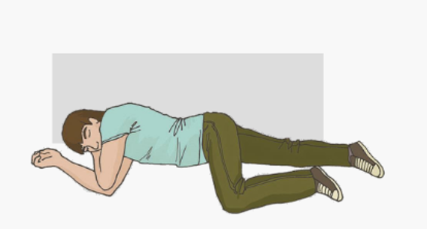
ОПРЕДЕЛЕНИЕ ПРИЗНАКОВ ЖИЗНИ
Тема 3 · п. 3.1 Определение признаков жизни · ред. № 805 с 01.09.2026
Заболевания: инфаркт миокарда, нарушения ритма сердца и др.
Внешние воздействия: травма, поражение электрическим током, утопление и др.
Вне зависимости от причины — сердечно-легочная реанимация проводится по единому алгоритму (пособие Минздрава).

Slide 5
СПОСОБЫ ПРОВЕРКИ СОЗНАНИЯ И ДЫХАНИЯ

Slide 6
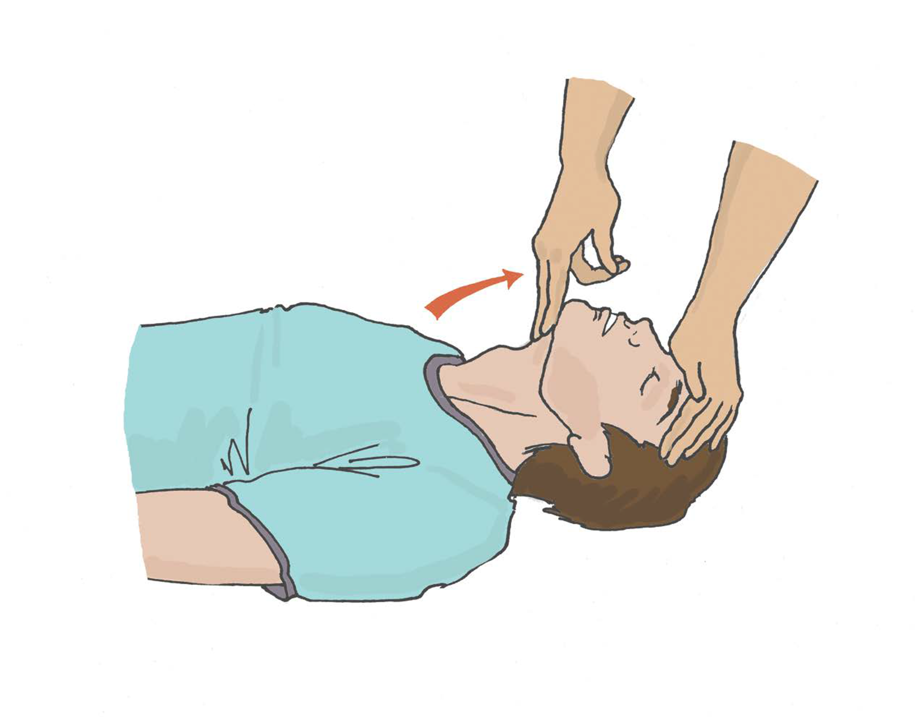
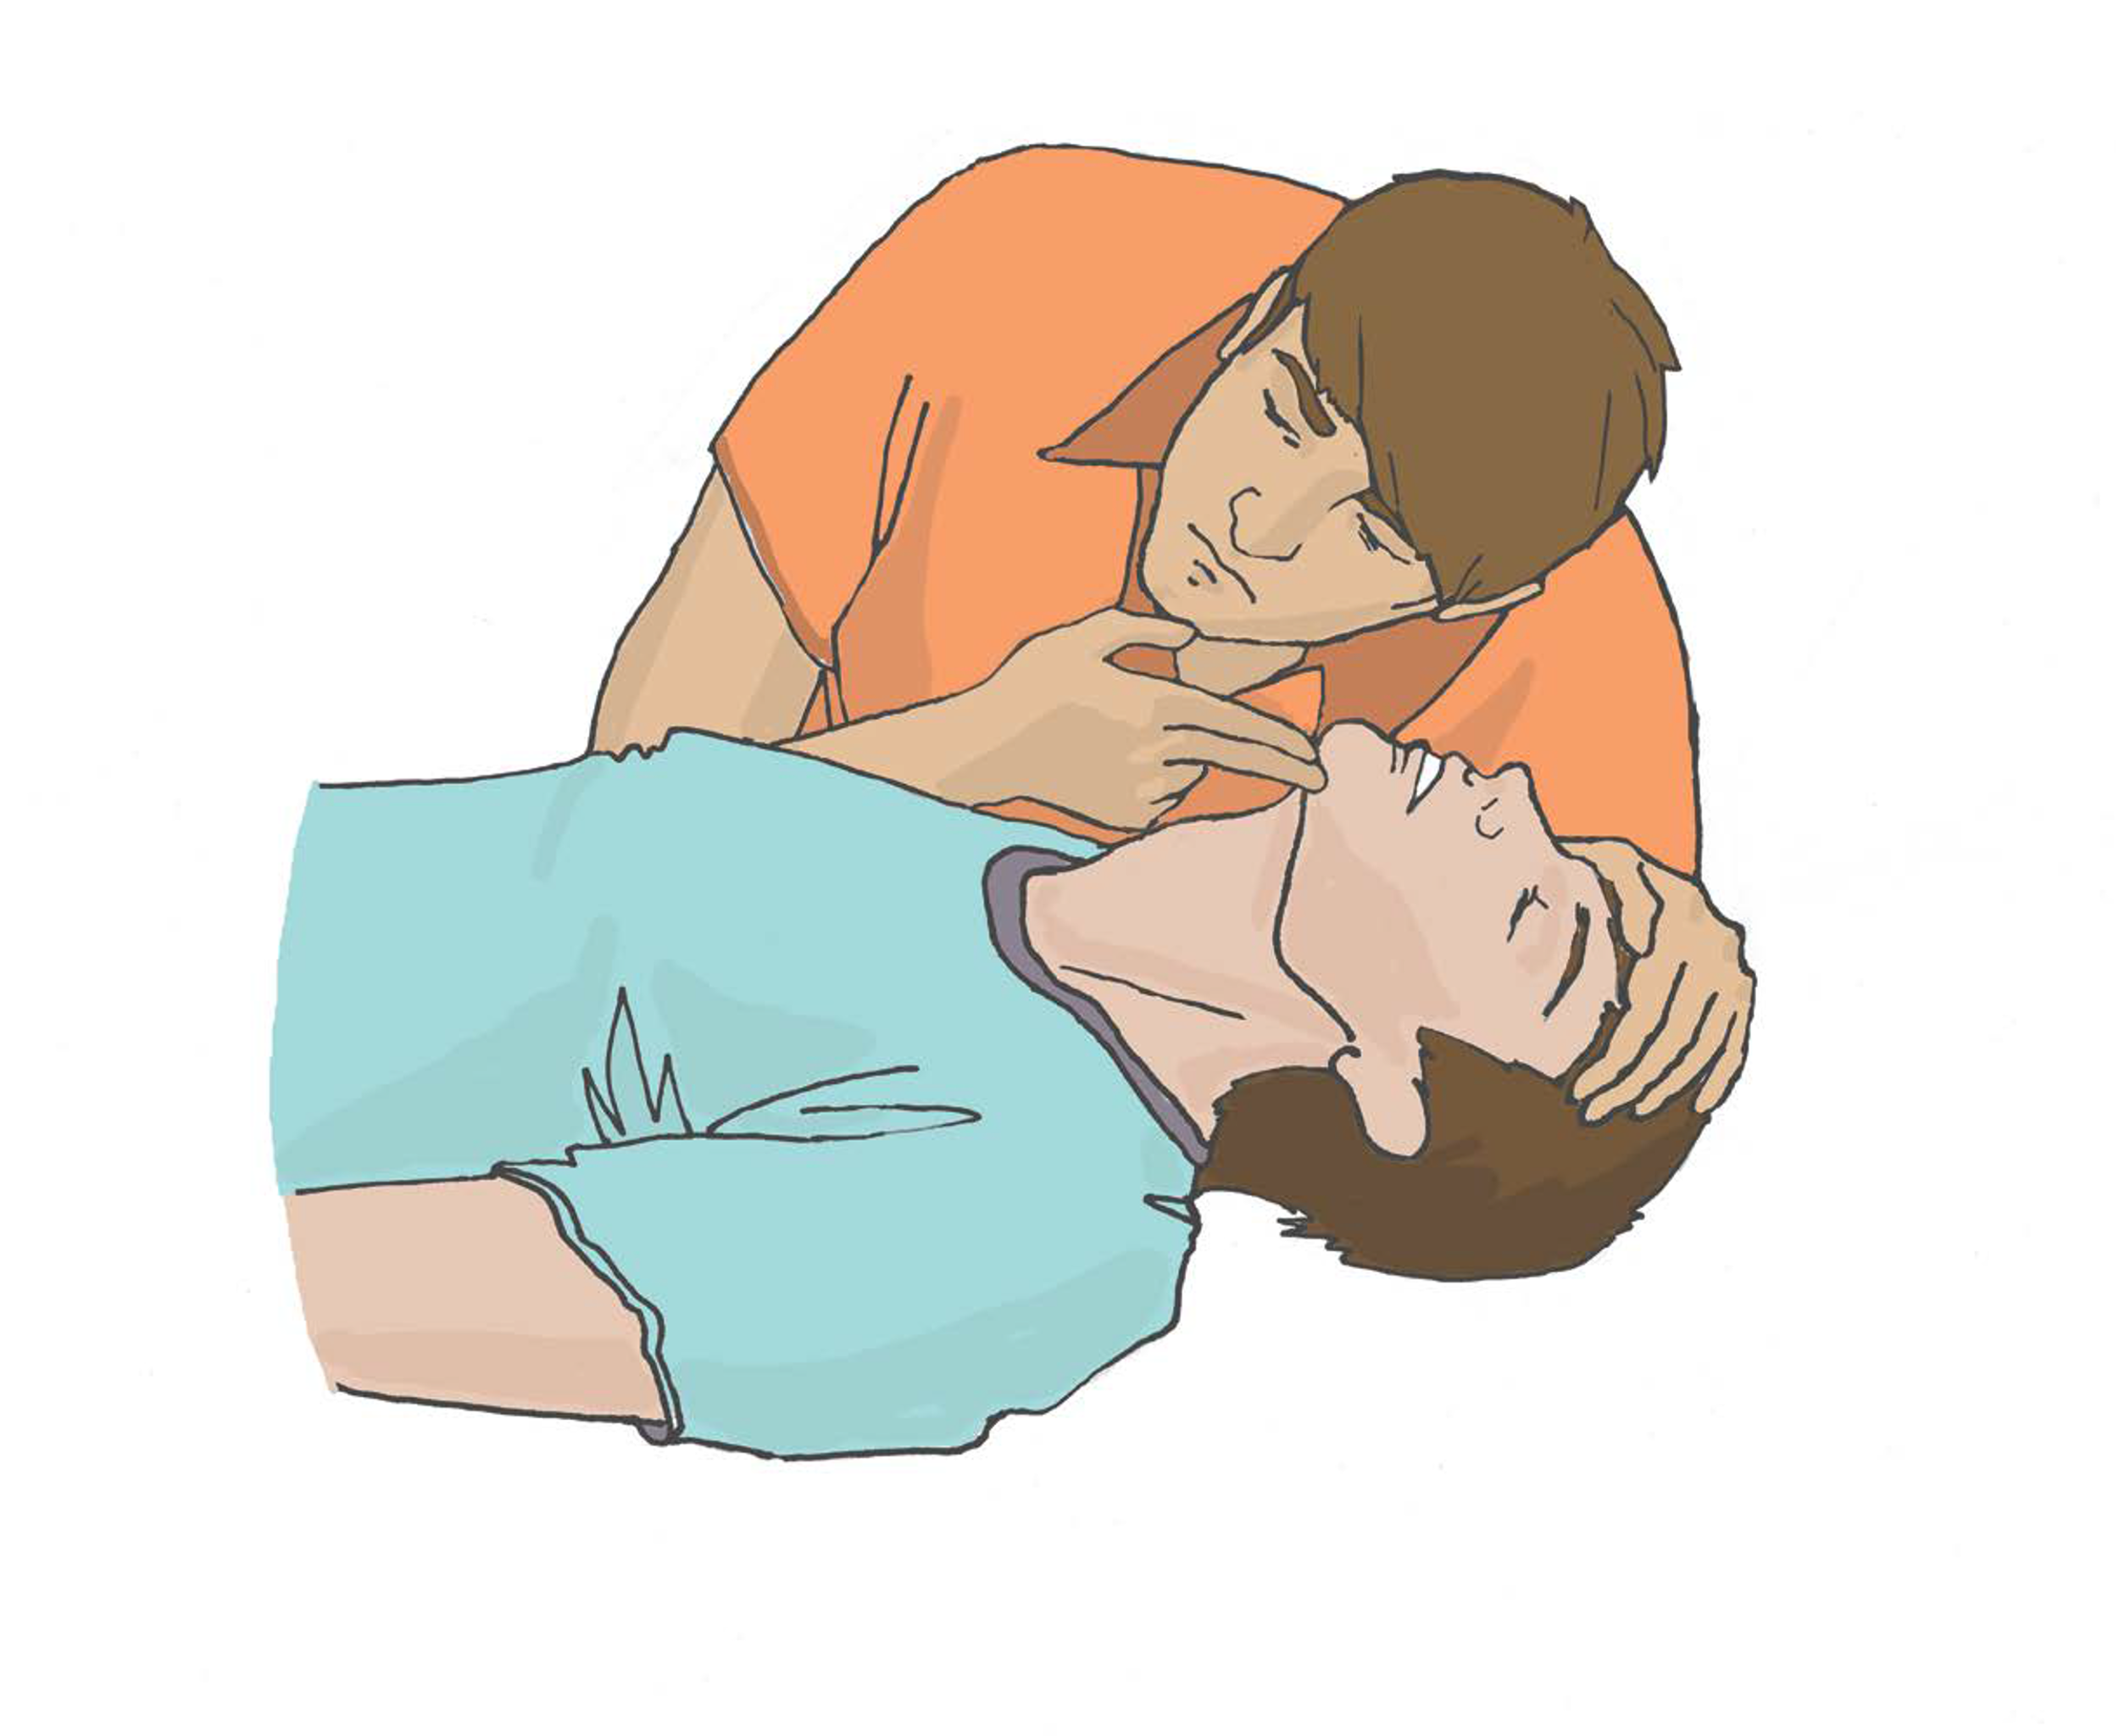
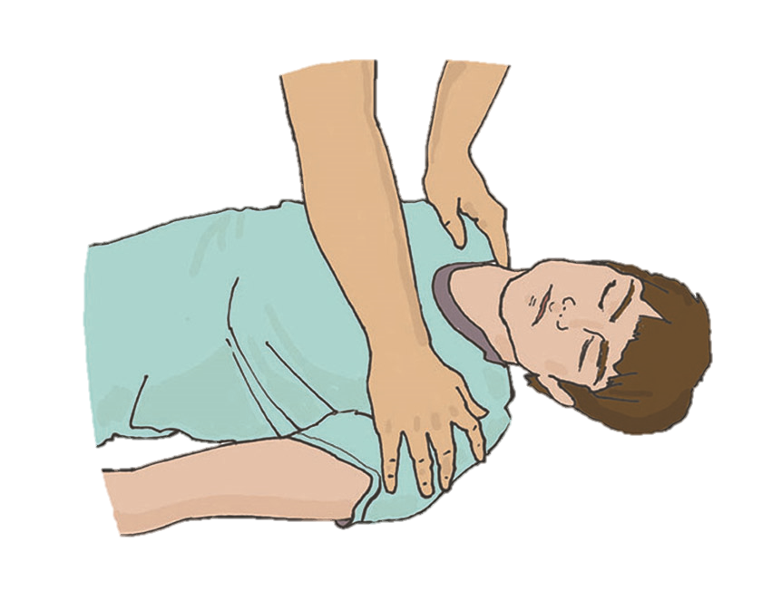
ОПРЕДЕЛЕНИЕ ПРИЗНАКОВ ЖИЗНИ: ПОРЯДОК ПРОВЕРКИ
Тема 3 · п. 3.1 Определение признаков жизни · ред. № 805 с 01.09.2026
Шаг 1. Сознание: тормошение за плечи + «Что с вами? Нужна ли вам помощь?»
Шаг 2. Открытие дыхательных путей: запрокинуть голову, поднять подбородок
Шаг 3. Дыхание ≤ 10 с (видеть, слышать, чувствовать). Нет / агональное → СМП + СЛР

Slide 7
БЛАГОДАРИМ ЗА ВНИМАНИЕ
Notes:
«-»
Благодарим за внимание
«-»

